Slide 1
GJË E GJËZA
I rrumbullakët shumë e nxehtë
Pa të bota nuk ka jetë
Herë si frapër herë si bukë
Nuk nxen fare , terin e zhdukë
Si xixëllonja natën ndriçojnë
Kur lind dielli, vallë ku shkojnë

Slide 2
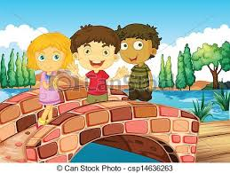
Është me lara
e rrumbullakët,
fëmijet e kanë
shumë marak
Ështe një arkë
pa dry e derë
në të ruan
gjëra me vlerë
Mbi lumej,
përmbi përoje
mbi të kalojnë
njerëzit pa droje

Slide 3
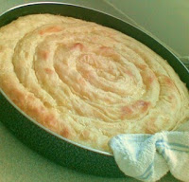
Është porsi cadër, Me një këmbë rri, Fushave të gjera, Del kur bie shi. Ç'është a e di?
Në fillim më bëjnë top, pastaj më shtypin me një shkop, dhe pastaj si për cudi, e shoh vehten në tepsi.

Slide 4
Pa zë heshtur numëron, askush punën s'ia mohon.
Jam lot që rrjedh nga qielli, dhe më than vetëm dielli.
Kam samar, po s'jam gomar...

Slide 5
Detyrë shtëpie
Të shkruani tri gjë e gjëza

